Slide 1
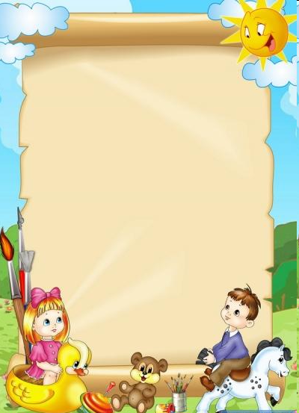
Образовательная среда в игровой деятельности детей
Подготовила воспитатель:
Хасанова Елена Сергеевна

Slide 2
«Дети должны жить в мире красоты, игры, сказки, музыки, рисунка, фантазии, творчества. Этот мир должен окружать ребенка… » В. А. Сухомлинский

Slide 3
Принципы организации образовательной среды:
БЕЗОПАСНОСТЬ
ДОСТУПНОСТЬ
ЯРКОСТЬ, ПРИВЛЕКАТЕЛЬНОСТЬ

Slide 4
ПОСТОЯНСТВО
СВОБОДА ВЫБОРА
НАСЫЩЕННОСТЬ

Slide 5
Создавая предметно-пространственную среду в своей группе, я соблюдаю правила:
1. Среда должна выполнять образовательную, развивающую, воспитывающую, стимулирующую, организованную, коммуникативную функции.
2. Необходимо гибкое и вариативное использование пространства. Среда должна служить удовлетворению потребностей и интересов ребенка.
3. Форма и дизайн предметов ориентирована на безопасность и возраст детей.
4. Элементы декора должны быть легко сменяемыми.
5. В каждой группе необходимо предусмотреть место для детской экспериментальной деятельности.

Slide 6
6. Организуя предметную среду в групповом помещении необходимо учитывать закономерности психического развития, показатели их здоровья, психофизиологические и коммуникативные особенности, уровень общего и речевого развития, а также показатели эмоционально - потребностной сферы.
7. Цветовая палитра должна быть представлена теплыми, пастельными тонами.
8. При создании развивающего пространства в групповом помещении необходимо учитывать ведущую роль игровой деятельности.
9. Развивающая предметно-пространственная среда группы должна меняться в зависимости от возрастных особенностей детей, периода обучения, образовательной программы.

Slide 7
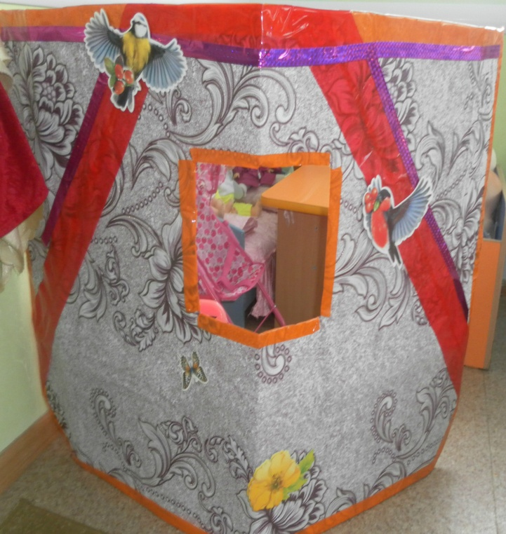
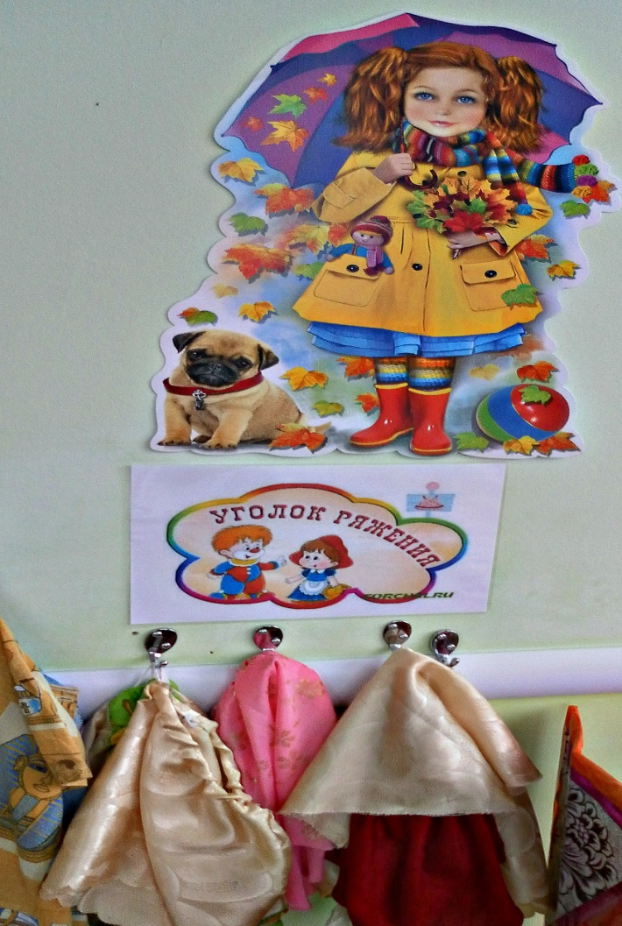
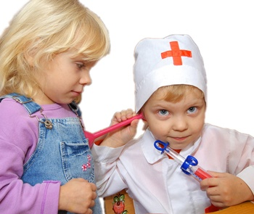
Для социально-коммуникативного развития, я использую различные игры, в том числе сюжетно-ролевые игры. В своей группе я использую простые по сюжету сюжетно-ролевые игры, образовательную среда насыщенная и разнообразная:

Slide 8
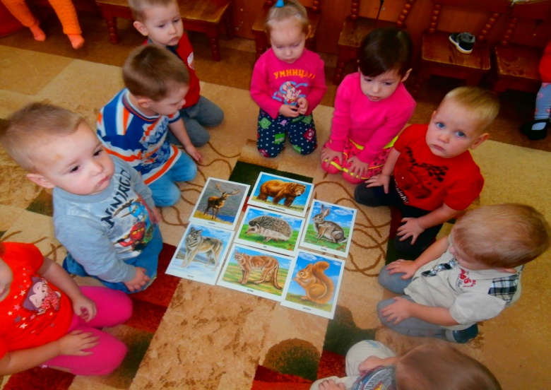
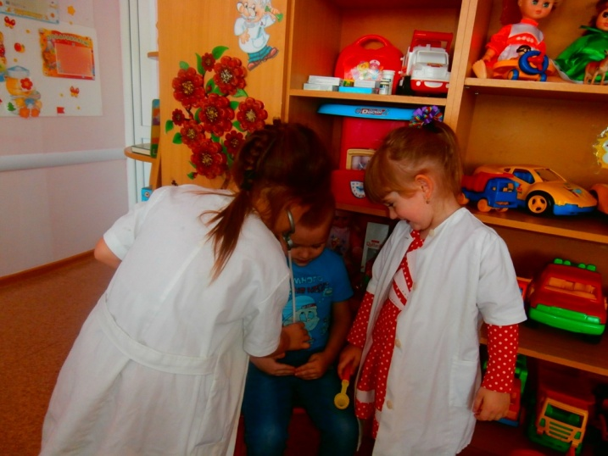
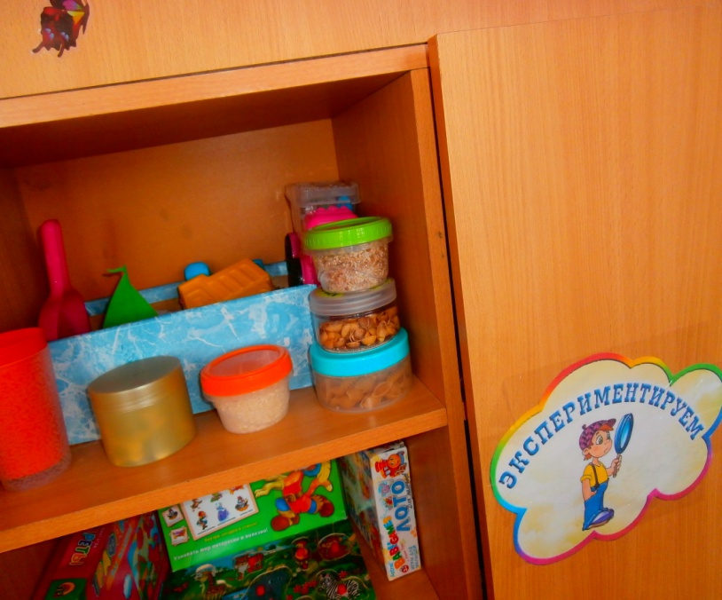
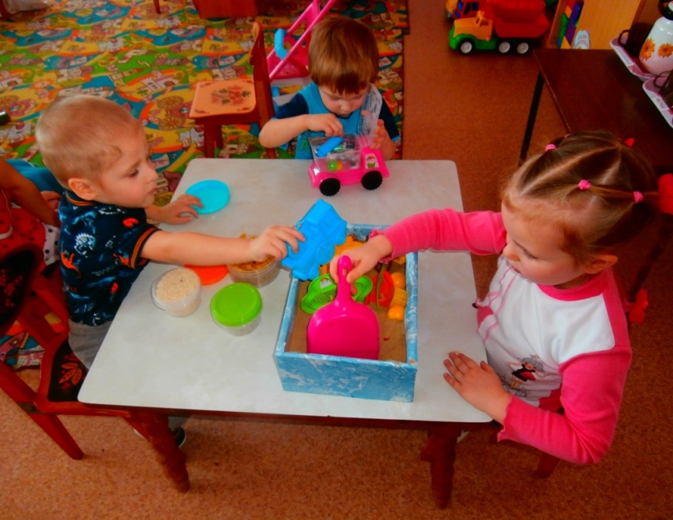

Slide 9
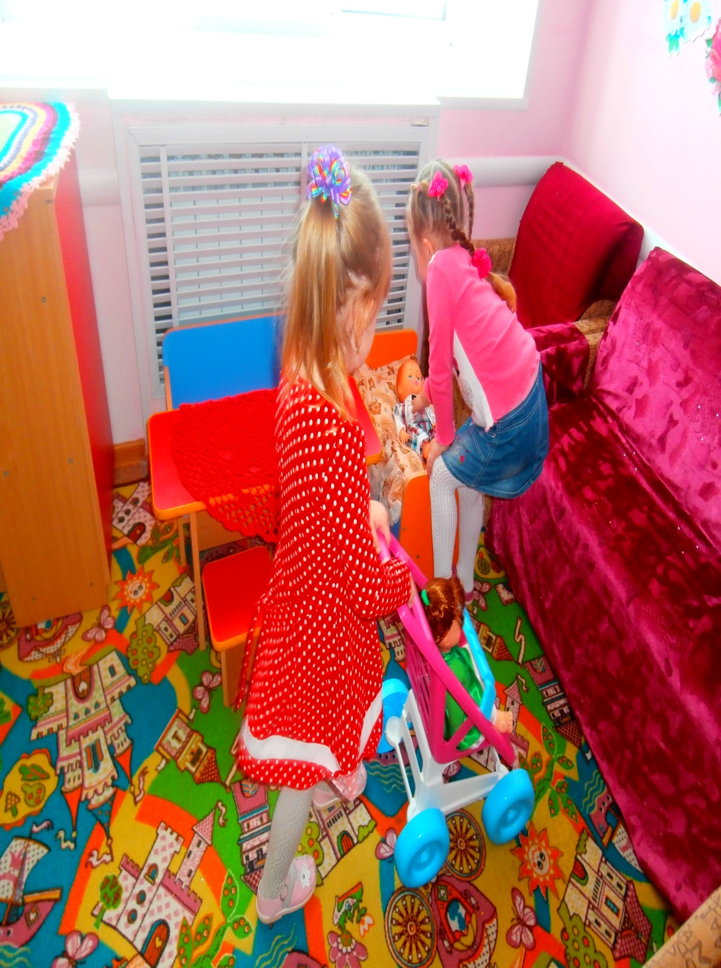
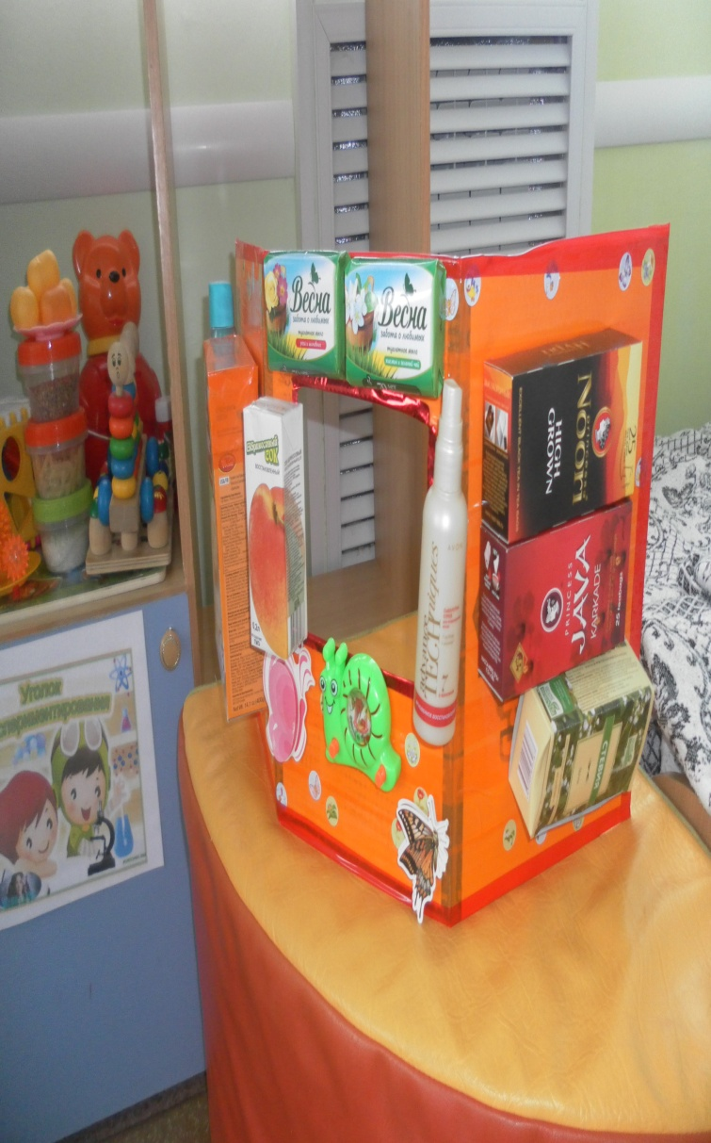

Slide 10
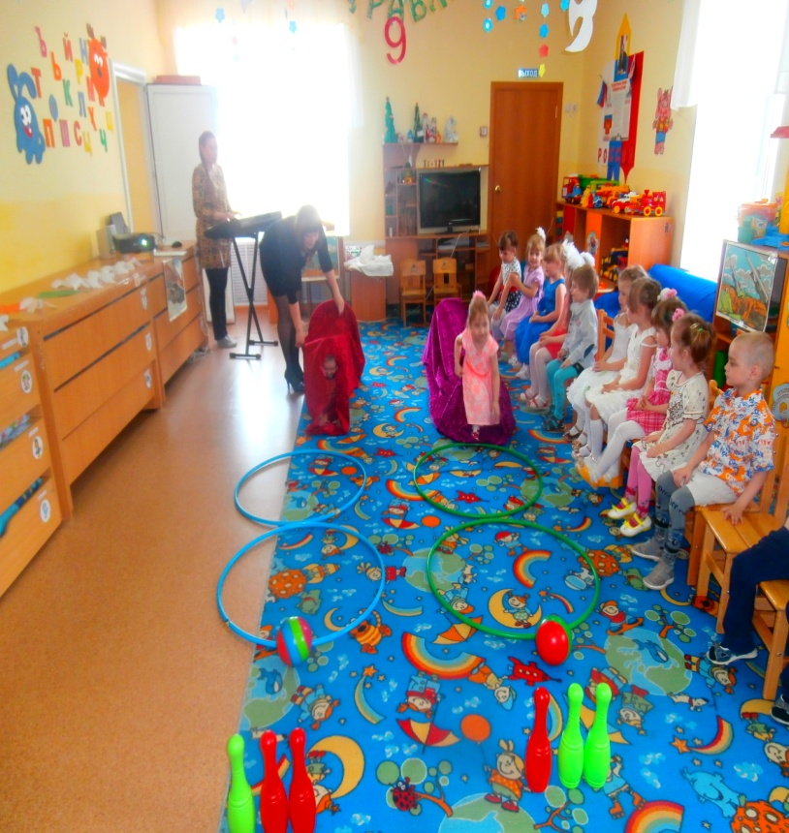
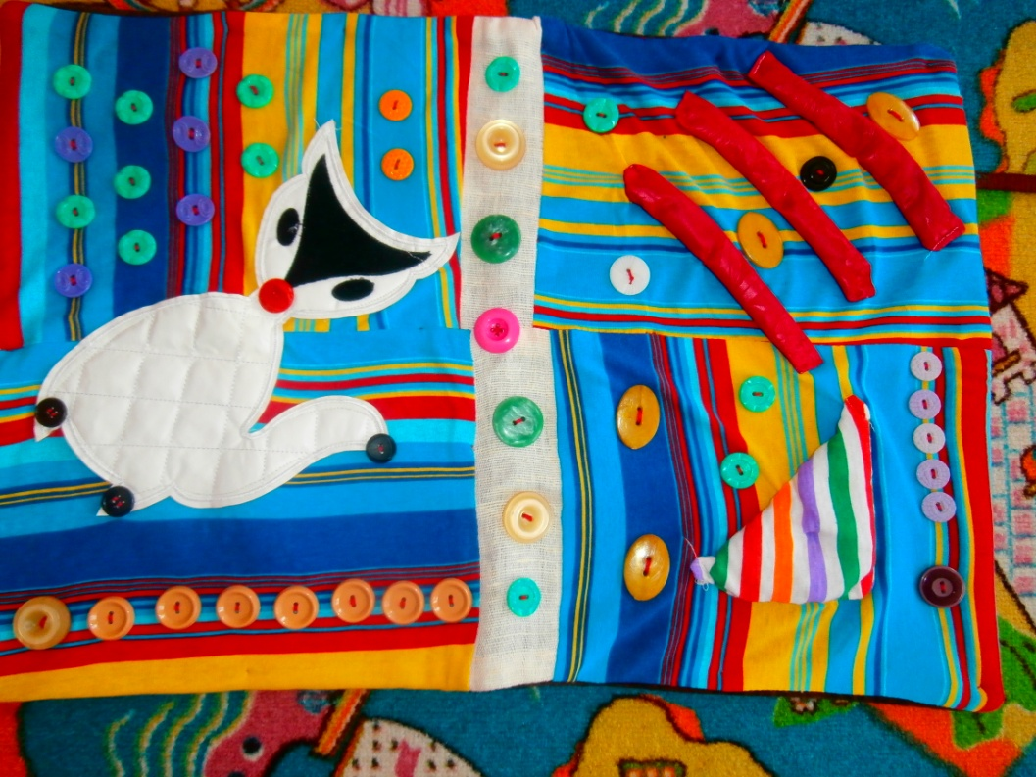
Для физического развития есть все необходимое
( мячи, скакалки, кегли, обручи, мешочки для метания и т.д., а также нестандартное физическое оборудование, которое делают родители и педагоги.

Slide 11
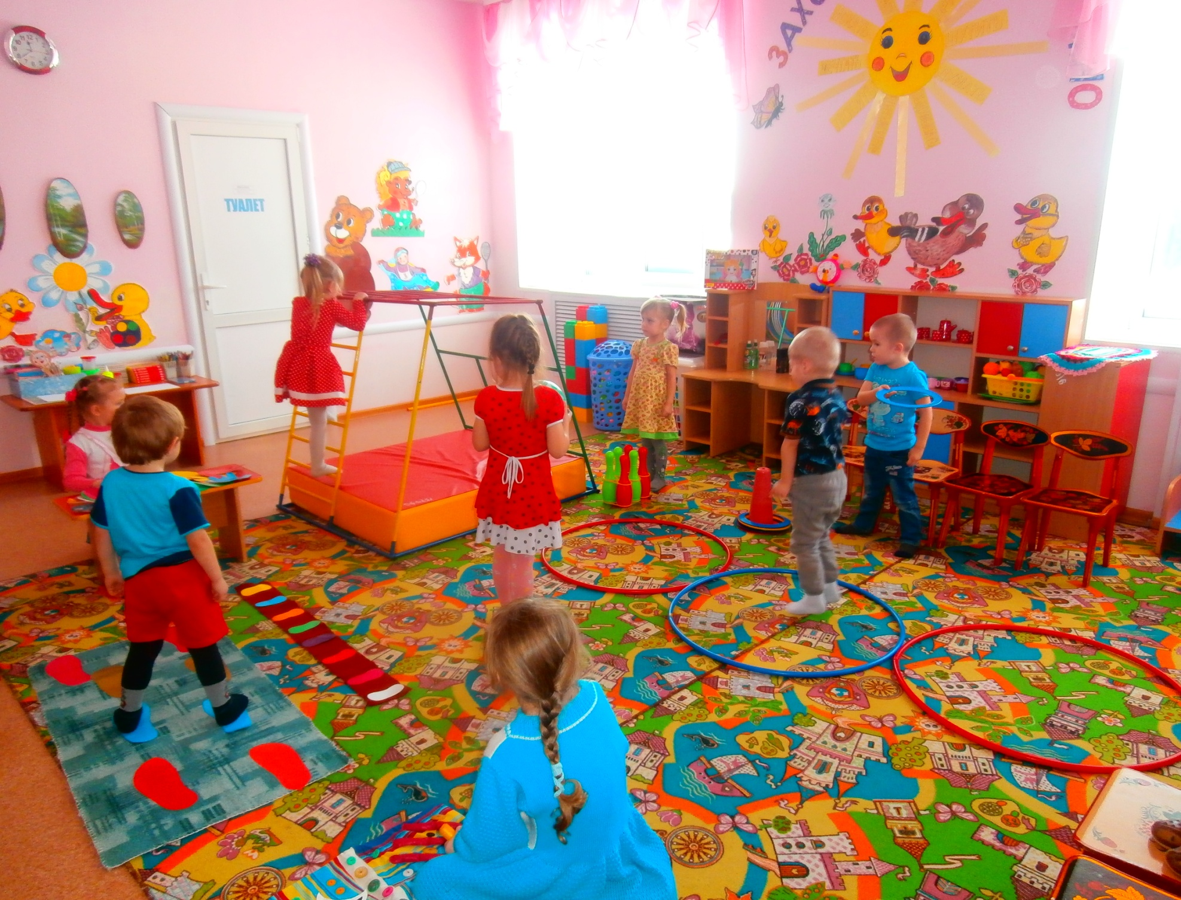

Slide 12
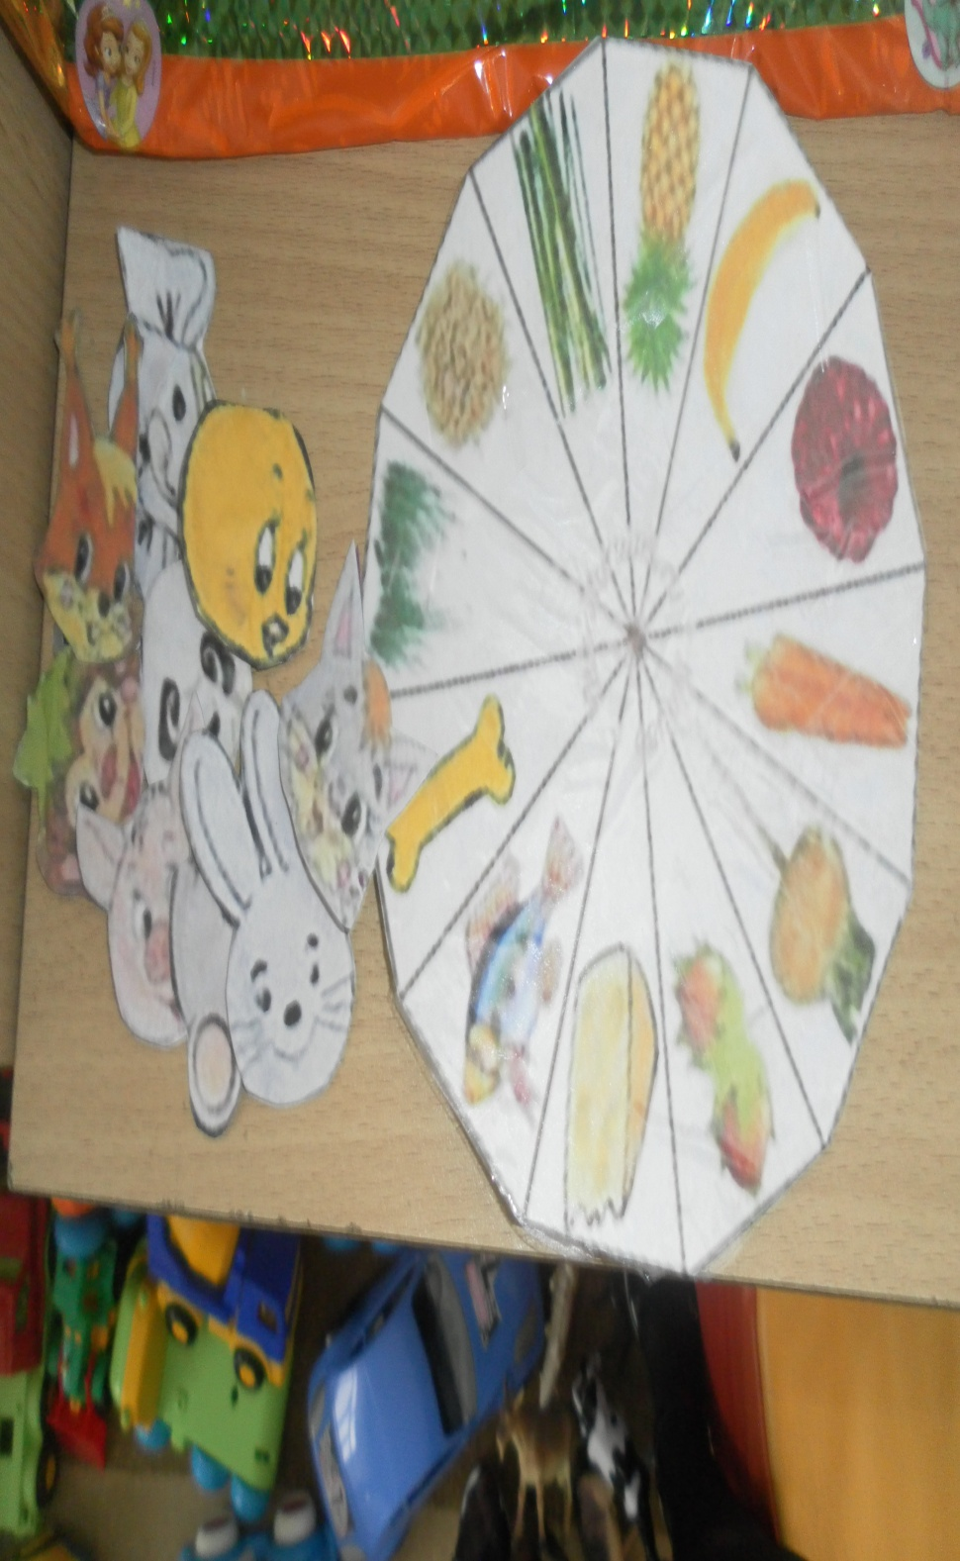
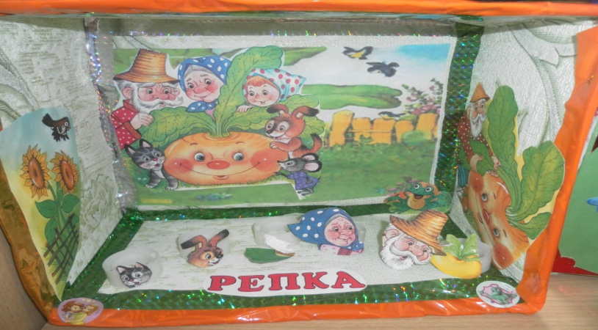
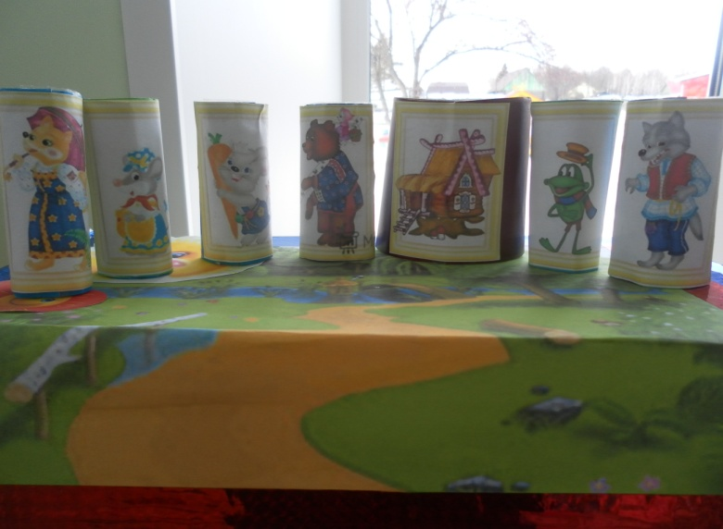
Для речевого развития использую различный дидактический материал, иллюстрации, настольный театр, книги .

Slide 13
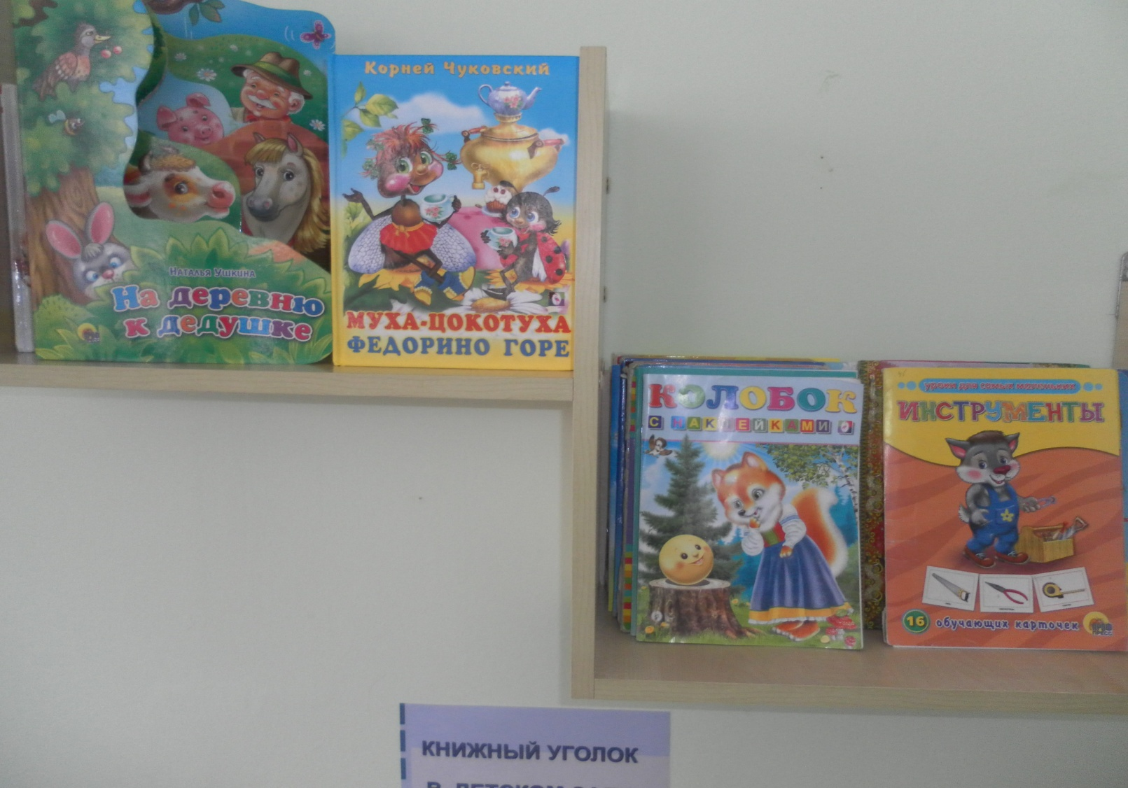

Slide 14
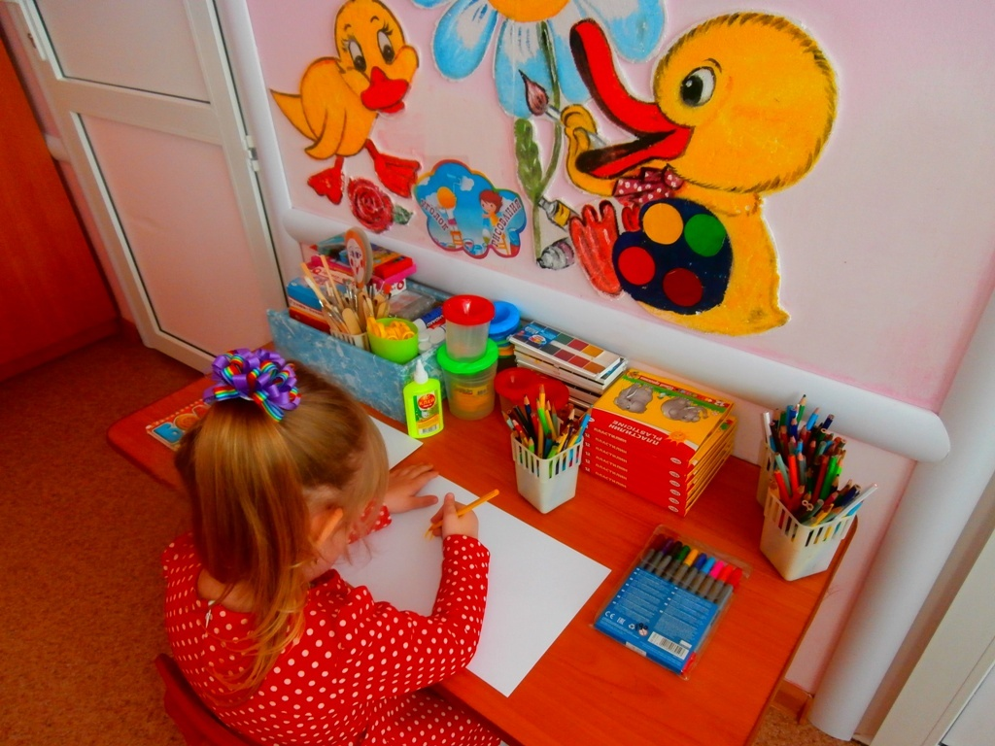
Для Художественно-эстетического развития используется пианино для музыки, музыкальный центр, уголок для творчества детей

Slide 15
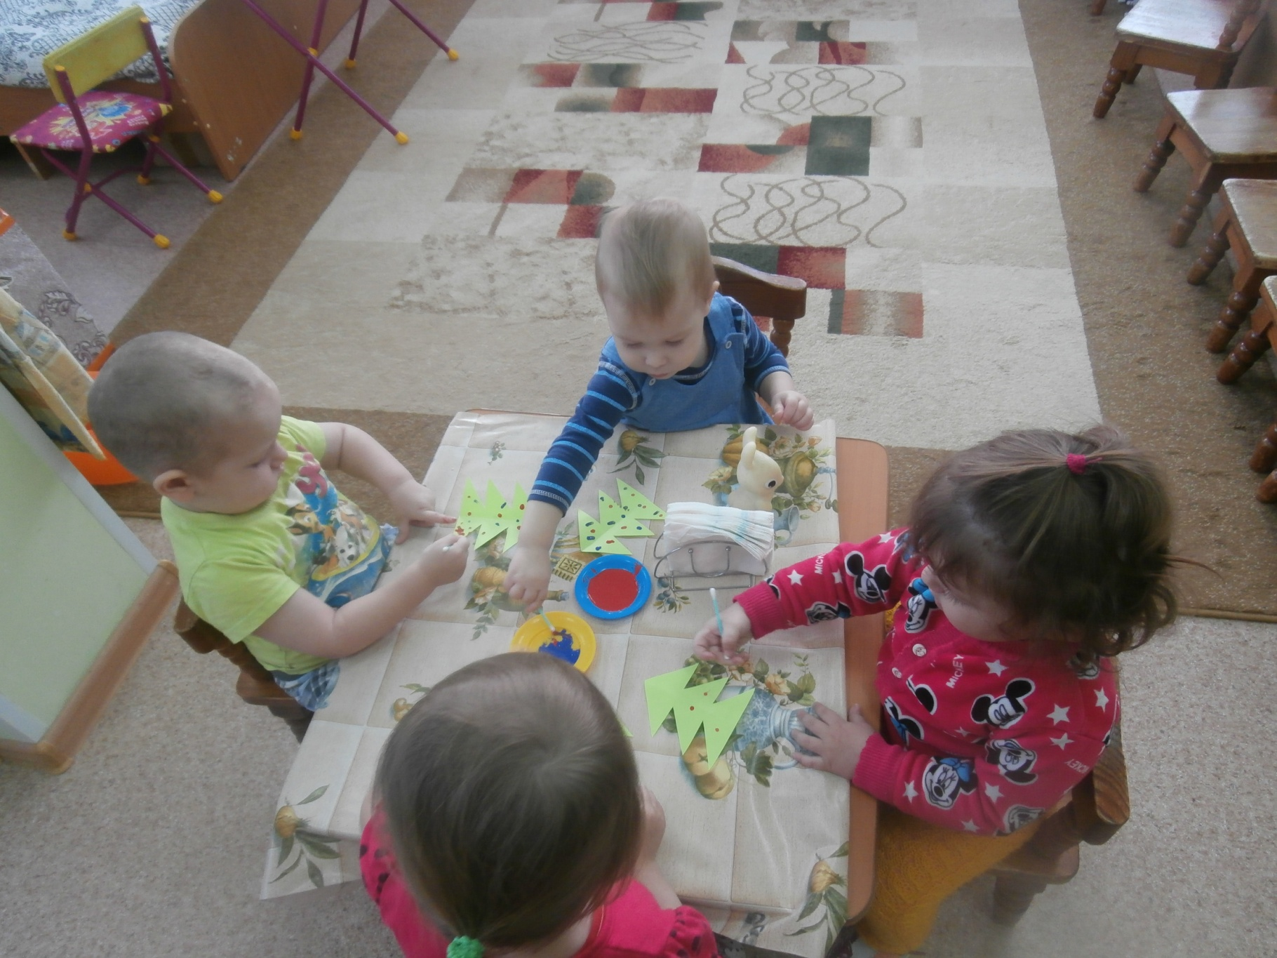

Slide 16
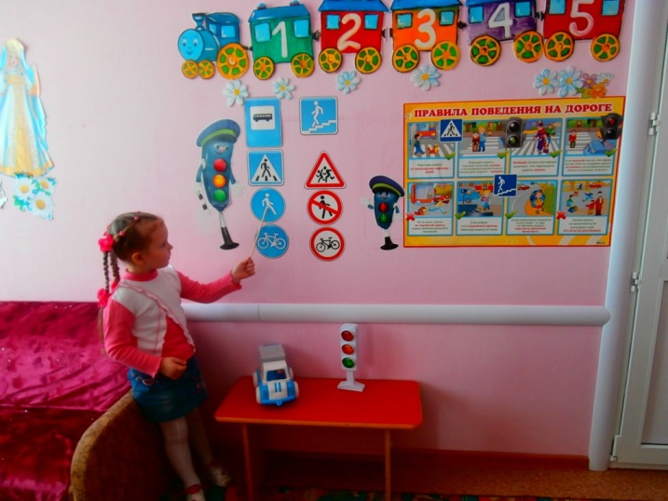
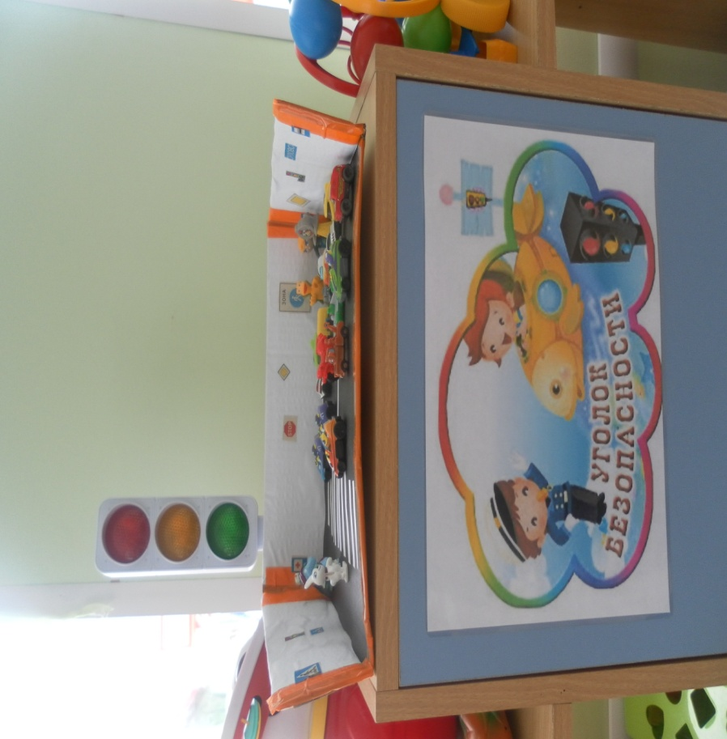
Для познавательного развития использую также различный дидактический материал, ПОСОБИЯ, ИГРУШКИ.

Slide 17
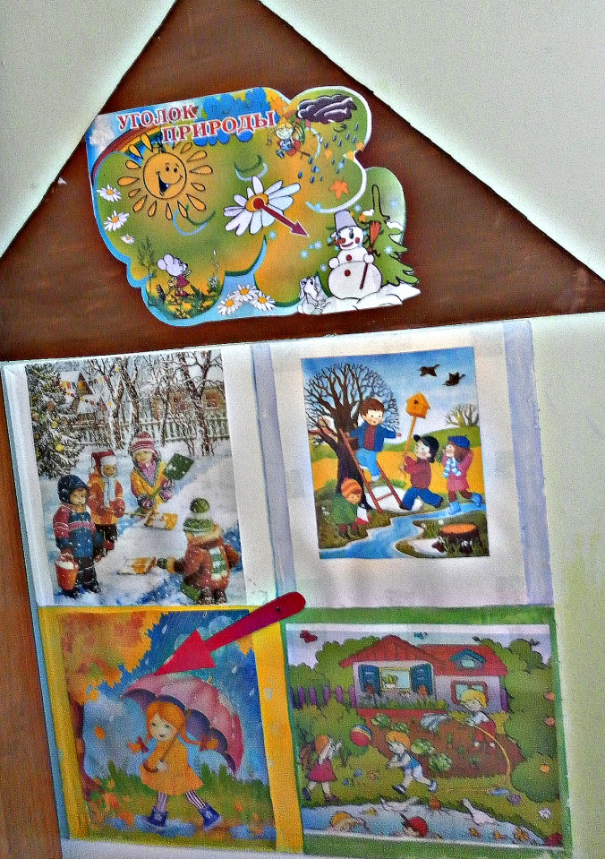
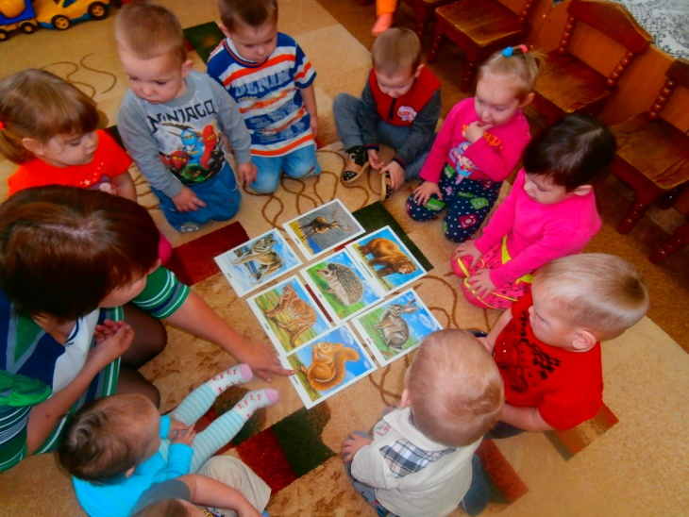

Slide 18
Таким образом группа достаточно оснащенная образовательная среда, где дети могут играть и развиваться.

Slide 19
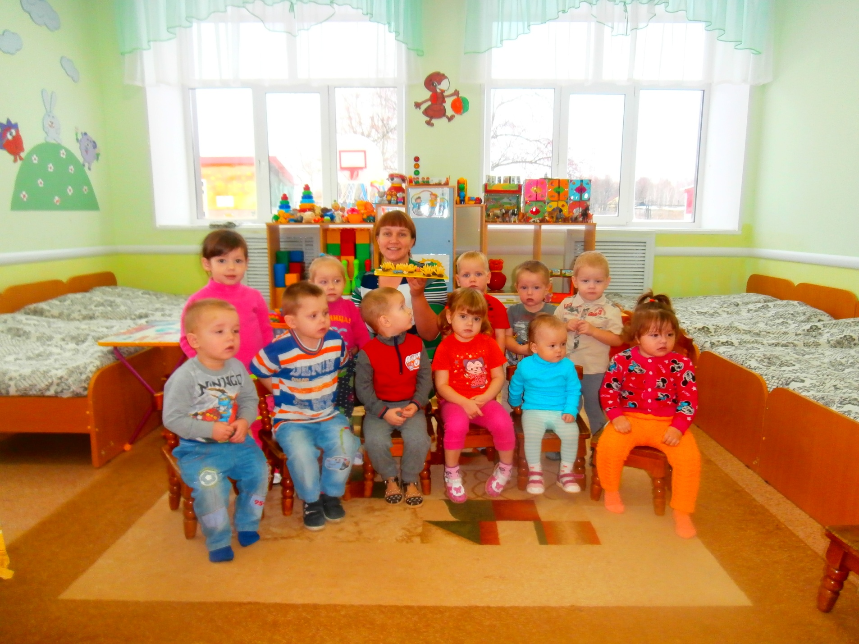

Slide 20
СПАСИБО ЗА ВНИМАНИЕ!

